Slide 1
游戏图片的识别的研究
01

Slide 2

引言
研究背景
游戏行业是近年来发展最为强劲、增长最为迅速的行业之一。随着游戏玩家群体的不断扩大，玩家的需求和偏好也呈现出多样化的趋势。这一研究不仅有助于提升游戏体验的个性化程度，还可以为游戏开发者提供有力的数据支持，推动游戏行业的持续健康发展。

Slide 3
研究目的与目标
研究目的
通过对游戏画面的分类，可以了解用户当前的游戏状态或偏好，从而为用户提供个性化的游戏内容推荐，提升用户的游戏体验和满意度。
通过对游戏画面的分类和分析，可以了解市场上最受欢迎的游戏类型和风格，为游戏开发者提供市场趋势和预测。
项目目标
本项目旨在构建一个基于深度学习的游戏图像智能分类系统。通过运用计算机视觉和深度学习技术，实现对游戏截图、宣传图等图像的自动分类。系统需要能够准确识别不同类型的游戏图像，并提供直观的分类结果展示。同时，系统应具备单图预测能力，满足不同场景下的应用需求。

Slide 4
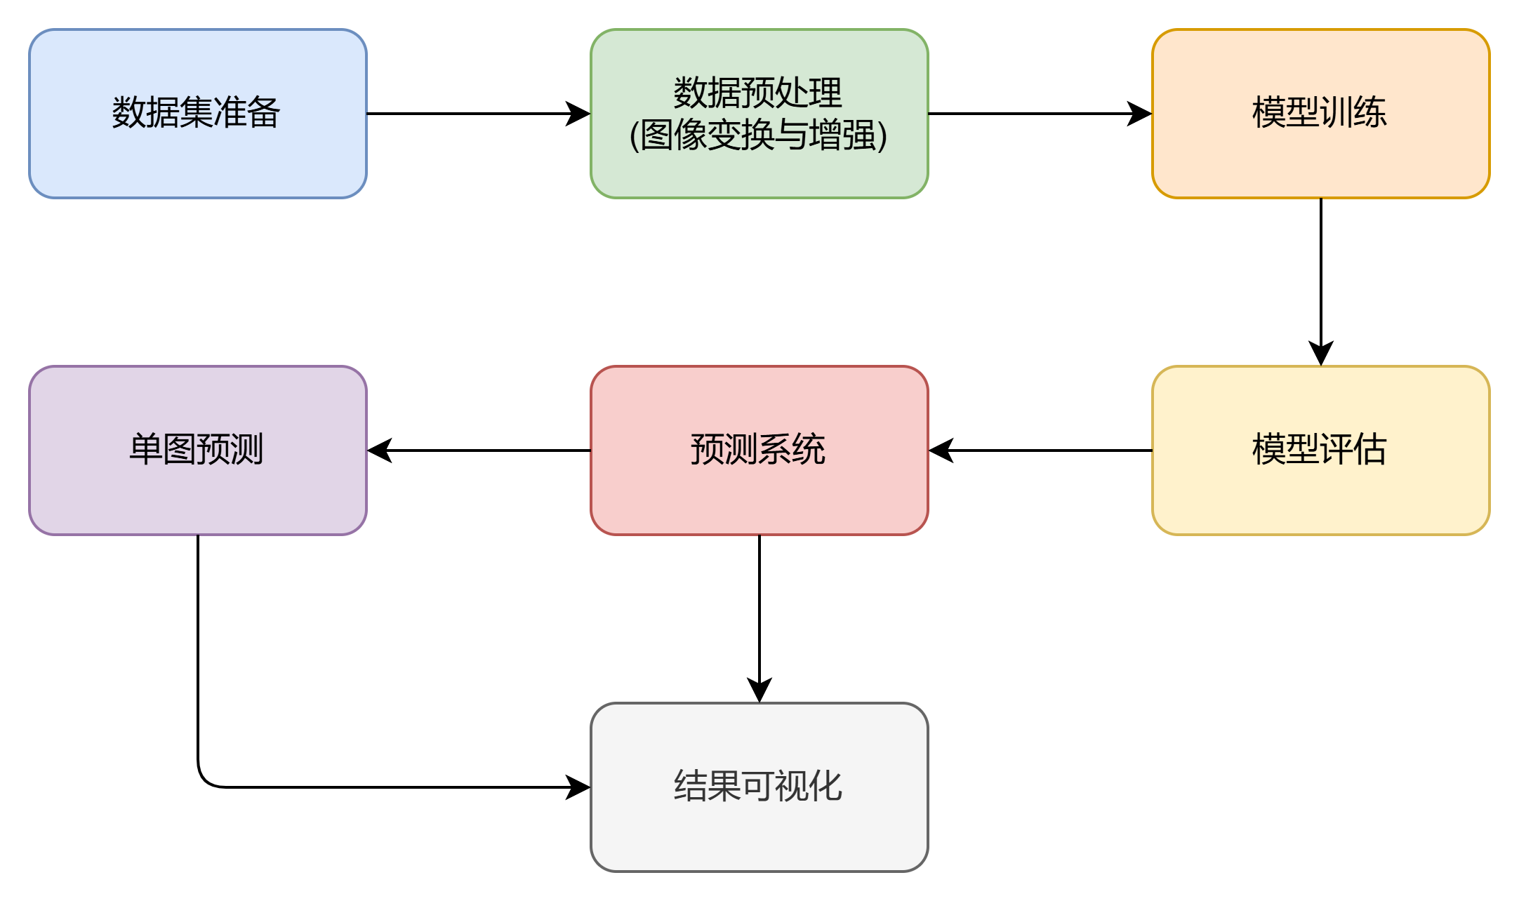
研究流程
总体框架图

Slide 5
功能实现
1.数据集准备
本项目的数据集包含多个游戏类别的图像，包括动作游戏、角色扮演、卡牌游戏等。数据集采用分层目录结构存储，每个类别的图像存放在对应的文件夹中。
数据集由本人在网上整理的一千张左右的7类不同游戏图片组成
2模型训练过程
模型训练采用迁移学习策略，基于预训练的深度学习模型进行微调。训练过程中使用交叉熵损失函数和Adam优化器，通过动态学习率调整策略提升训练效果。训练过程中保存最佳模型权重，用于后续的预测任务。

Slide 6
3预测功能实现
该功能模块的主要特点包括：图像预处理：使用PIL库加载图像，并通过预定义的transform进行标准化处理。模型预测：使用训练好的模型进行前向传播，获取预测结果。通过Softmax函数将输出转换为概率分布。可视化展示：采用matplotlib库创建双子图显示：左图显示原始图像，并在标题中标注预测结果和置信度右图使用水平条形图展示各类别的预测概率，并添加具体概率值标注结果返回：函数返回预测的类别和对应的置信度，便于进一步处理和分析。

Slide 7
实验结果与分析
1.评价指标
本实验采用四个关键指标评估模型性能。训练损失反映模型在训练集上的拟合程度，验证损失体现模型在验证集上的泛化能力。训练准确率用于衡量模型在训练数据上的分类准确程度，验证准确率则反映模型在未见过的数据上的分类性能。这些指标共同构成了评估模型性能的完整体系。

Slide 8
Epoch | Train Loss | Train Acc | Val Loss | Val Acc
1 | 1.4053 | 54.38% | 0.7276 | 86.99%
2 | 0.5608 | 85.34% | 0.4614 | 86.18%
3 | 0.3497 | 87.98% | 0.4048 | 87.80%
4 | 0.2498 | 92.87% | 0.3289 | 89.43%
5 | 0.1814 | 95.93% | 0.3031 | 89.43%
6 | 0.1217 | 97.15% | 0.2520 | 90.24%
7 | 0.0951 | 98.17% | 0.2491 | 91.06%
8 | 0.0823 | 98.57% | 0.2626 | 90.24%
9 | 0.0459 | 99.59% | 0.2129 | 91.87%
10 | 0.0415 | 100.00% | 0.2209 | 91.06%
11 | 0.0571 | 98.98% | 0.2053 | 91.87%
12 | 0.0854 | 98.57% | 0.2416 | 89.43%
13 | 0.0493 | 99.39% | 0.2175 | 91.87%
14 | 0.0454 | 99.19% | 0.2638 | 90.24%
15 | 0.0289 | 99.59% | 0.2574 | 91.06%
16 | 0.0159 | 99.80% | 0.2473 | 89.43%
17 | 0.0181 | 100.00% | 0.2366 | 91.87%
18 | 0.0161 | 100.00% | 0.2318 | 90.24%
19 | 0.0143 | 99.80% | 0.2291 | 89.43%
20 | 0.0177 | 99.80% | 0.2230 | 90.24%
实验结果表

Slide 9
结果分析
1. 通过对20轮训练数据的分析，模型的学习过程展现出明显的进步趋势。训练损失从初始的1.41快速下降到第20轮的0.018，表明模型在训练集上的拟合效果显著提升。验证损失则从0.73降至0.22，虽然下降幅度小于训练损失，但仍显示出良好的泛化能力。在第10轮左右，验证损失趋于稳定，波动幅度较小。
2.训练准确率的变化同样令人满意，从最初的54.38%迅速提升至99.79%，说明模型成功掌握了训练数据的特征。验证准确率从86.99%提升到90.24%，期间最高达到91.87%。从第15轮开始，训练准确率持续保持在99%以上的高水平，表明模型达到了较好的拟合程度。

Slide 10
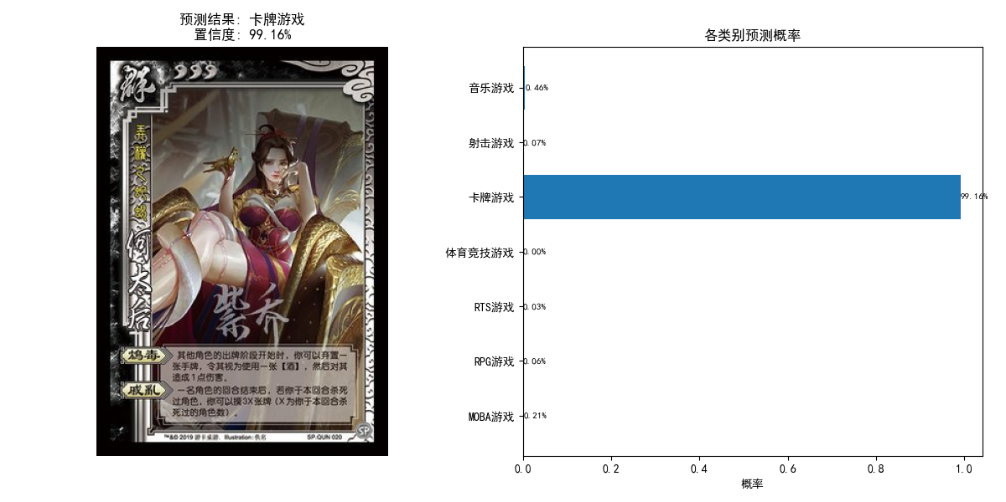
预测结果分析
通过对单张游戏图像的预测结果进行分析，系统展现出了优秀的分类性能。以图中展示的卡牌游戏图像为例，系统不仅准确识别出了图像类别，而且给出了极高的置信度。系统将该图像正确分类为"卡牌游戏"，置信度高达99.16%，这表明模型对该类型游戏图像的特征把握非常准确。
从各类别预测概率分布来看，卡牌游戏类别的预测概率遥遥领先，达到99.16%，而其他类别如MOBA游戏（0.21%）、RPG游戏（0.06%）、RTS游戏（0.03%）等的预测概率都远低于1%。

Slide 11
总结
本项目成功实现了一个基于深度学习的游戏图像分类系统。系统采用迁移学习策略，通过预训练模型和微调技术，在有限的训练数据集上取得了优秀的分类效果。模型在训练集上的准确率达到99.79%，在验证集上稳定保持90%以上的准确率，展现出良好的分类性能。系统的可视化功能设计直观友好，能够清晰展示预测结果和各类别的概率分布，大大提升了系统的可用性和可解释性。

